Slide 1

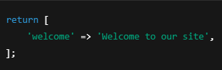

1) Localization nədir - Localization (lokallaşdırma) Laravel-də istifadəçi interfeysini çoxdilli etmək üçün istifadə olunur.
Bu sistem vasitəsilə:
Textləri müxtəlif dillərdə saxlaya,
İstifadəçinin dil seçiminə görə uyğun tərcümələri göstərməyə imkan yaradır.
Məsələn: Əgər saytınız həm ingilis, həm də azərbaycanca olmalıdırsa, lokallaşdırma ilə belə fayllar yaradılır:
Bu fayllarda sadə key => value cütlükləri ilə mətnlər saxlanılır: resources/lang/en/messages.php:
resources/lang/az/messages.php:
Və bu cür istifadə olunur: messages sözü faylın adıdır. yəni messages.php kimi.

Slide 2
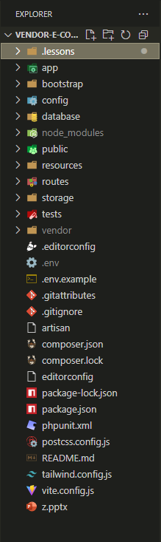

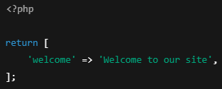
2) LANG qovluğu niyə yoxdur və necə yaratmaq olar?
Normalda resources/lang/ qovluğu Laravel layihələrində boş olduğu üçün repo-dan çıxarıla bilər (çünki git boş qovluqları izləməz).
Həll yolları: Yol 1: əl ilə lang qovluğu yarat ( mən bunu istifadə etmiyəcəm. Yol 2 -ni istifadə edəcəm.)
Sonra messages.php faylını belə yaz:

Slide 3
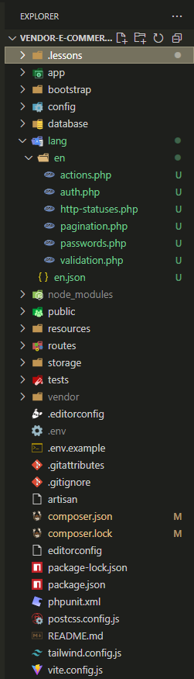

Yol 2: Laravel-in default lokallaşdırma fayllarını əlavə et (məsələn, en, az, tr və s.)
Laravel-in community-supported translation faylları https://github.com/Laravel-Lang/lang layihəsində mövcuddur.
Bu avtomatik olaraq resources/lang/ qovluğuna fayllar əlavə edəcək.

Slide 4
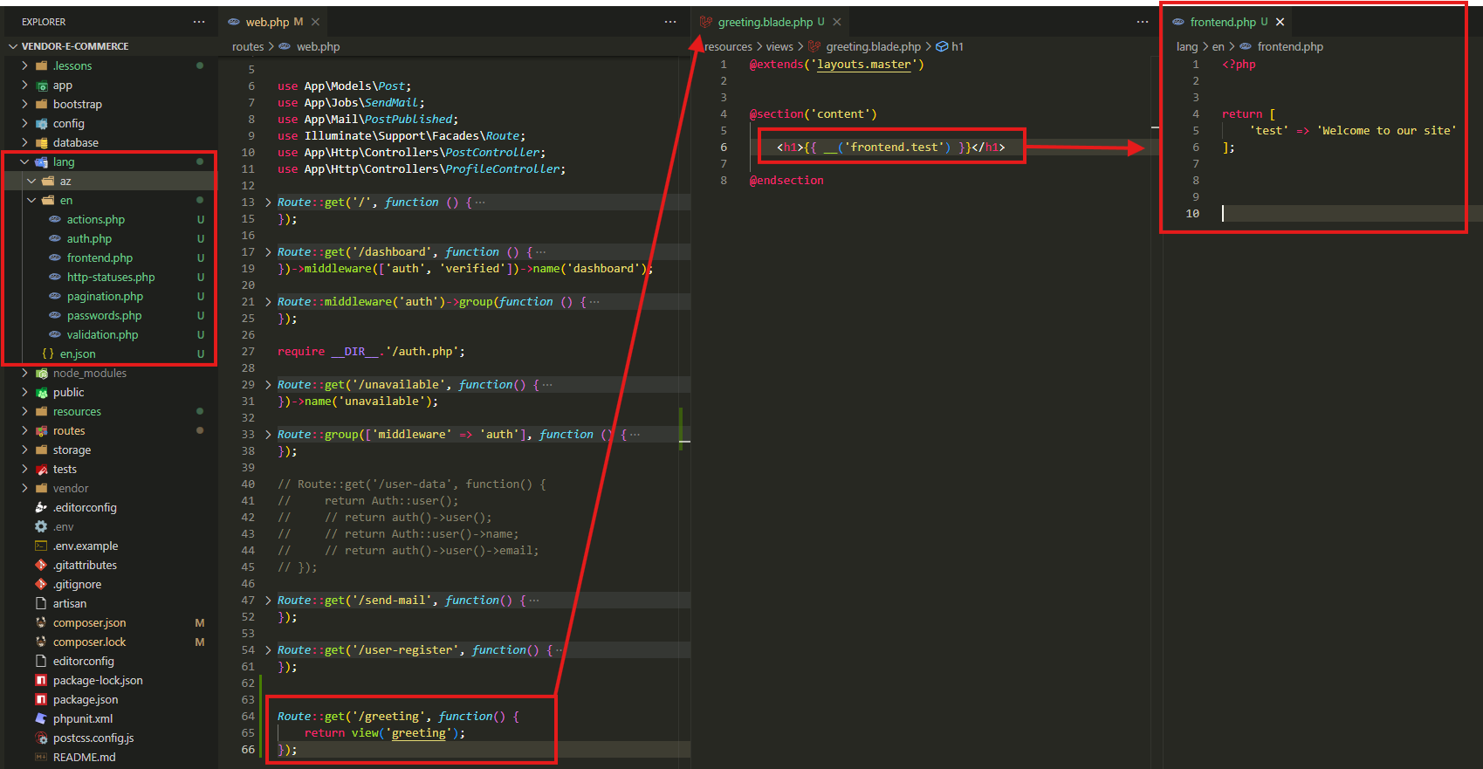
Ən sadə formada istifadəsi bu cürdür. DEFAULT olaraq EN qovluqu istifadə edilir. Ancaq AZ istifadə etmək istəsəz onda, `config\app.php` faylında dəyişiklik etmək lazımdır.

Slide 5
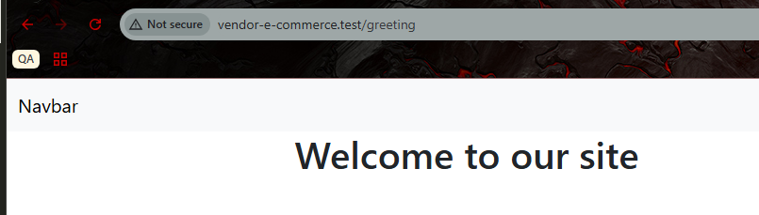
Nəticə.

Slide 6
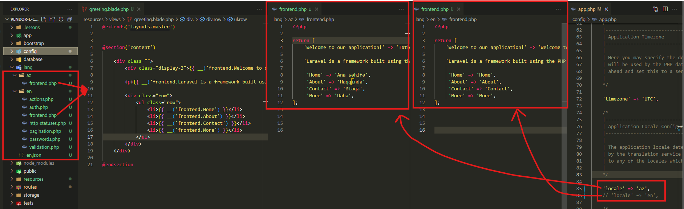
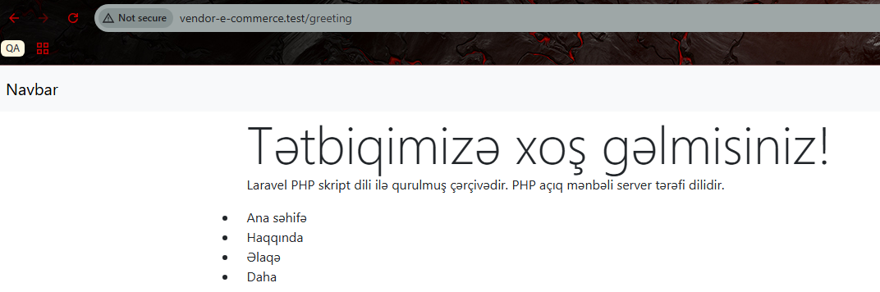
.

Slide 7
.

Slide 8
.

